Slide 1

Тема уроку:
“Світ професій”

Slide 2

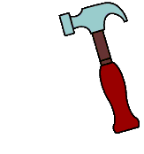
Лиш праця світ таким, як є, створила.
Лиш в праці варто і для праці жить.
( І. Франко)

Slide 3

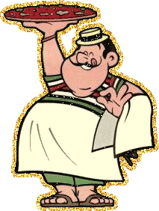




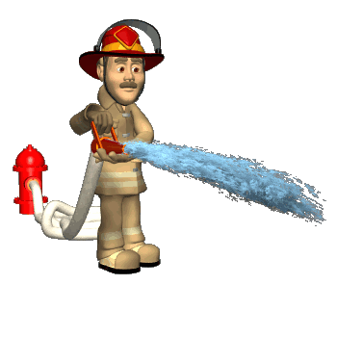
Будівник
Лікар
Кухар
Космонавт
Вчитель
Пожежник

Slide 4


Без труда…
Справа майстра…
Зароблена копійка краща…
Хочеш їсти калачі - …
Під лежачий камінь…
…за крадений карбованець.
…вода не тече.
…не сиди на печі.
…нема плода.
…боїться.

Slide 5








Slide 6

Професія — це вміння добре виконувати певну роботу,
Виготовляти різні речі, надавати послуги.
Всі професії важливі і потрібні. Своєю працею кожен дає користь іншим людям.

Slide 7

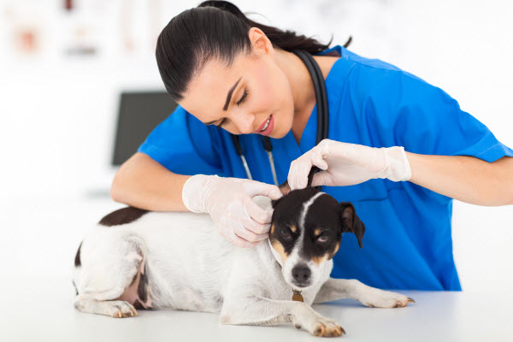

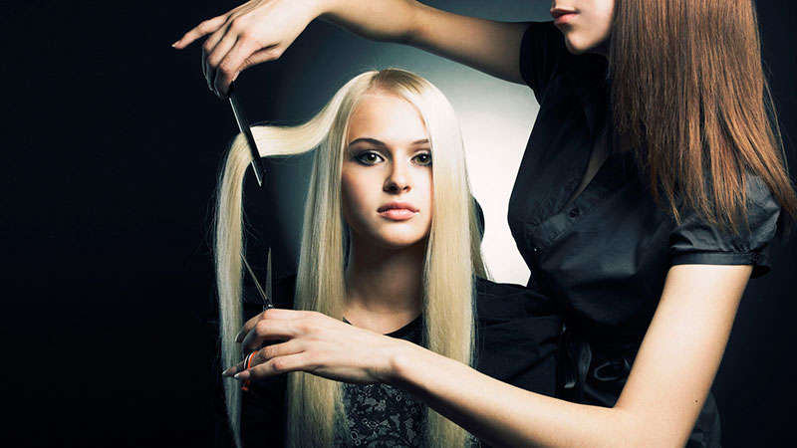
Тварин лікує —
За здоров’ям їх слідкує.
Запрошує Всіх на обід. Страви смачні — Пообідати слід!
Чаклує в перукарні — Зачіски всім робить дуже гарні!

Slide 8
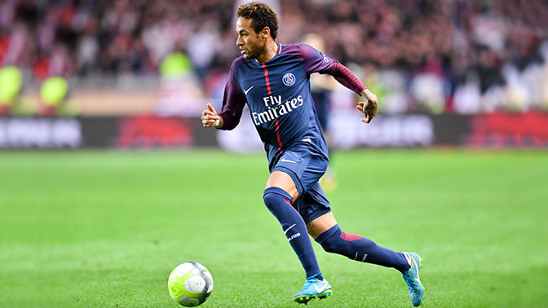
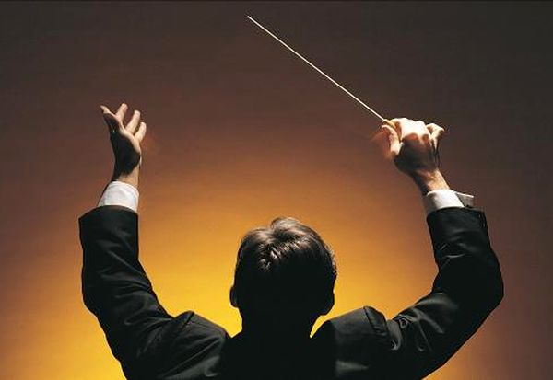
Штрафний пробив — У ворота м’яч влетів!
Керує хором, Нам співати з ним Не сором!

Slide 9

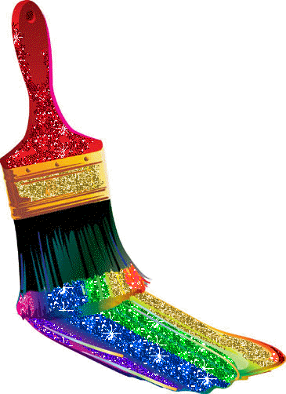
Коли я підросту, я хочу стати …
Моя професія буде пов’язана з …

Slide 10

Дякуємо за увагу!
Підготували студентки 167 групи:
Мельник Анастасія
Крейтор Анастасія
Осташевська Юлія
Пташкіна Вікторія
Авдошкіна Надія

